Slide 1
5.4. Μυοσκελετικό σύστημα στον άνθρωπο Ι

Slide 2
ΚΙΝΗΣΗ ΣΤΟΝ ΑΝΘΡΩΠΟ
Η κίνηση στον άνθρωπο γίνεται χάρη στον σκελετό και στους μύες!
Υπάρχουν όμως και άλλα συστήματα που βοηθούν στην κίνηση όπως το αναπνευστικό σύστημα, το κυκλοφορικό σύστημα και το νευρικό σύστημα!

Slide 3
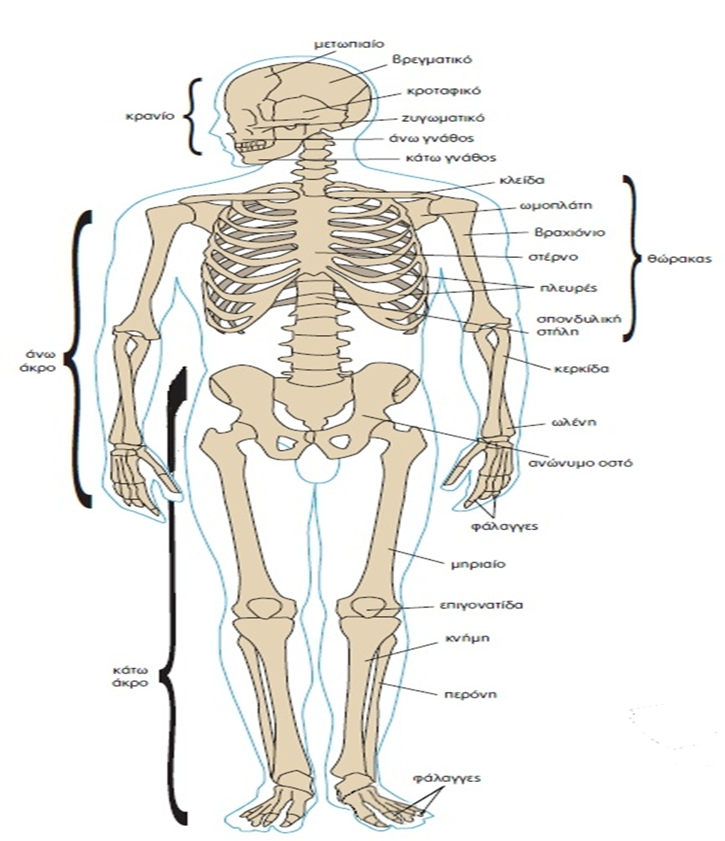
ΣΚΕΛΕΤΟΣ
Ο σκελετός διακρίνεται σε:
Σκελετό του κορμού (κρανίο, θώρακας, σπονδυλική στήλη) και
Σκελετό των άκρων (άνω και κάτω άκρα)

Slide 4
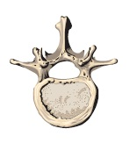
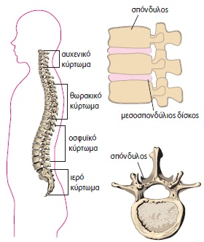
Σπονδυλική στήλη
Η σπονδυλική στήλη αποτελείται από σπονδύλους!
Ανάμεσα στους σπονδύλους, υπάρχουν ελαστικοί δίσκοι, οι μεσοσπονδύλιοι δίσκοι!
Οι σπόνδυλοι τοποθετούνται ο ένας πάνω στον άλλον και σχηματίζουν το σπονδυλικό σωλήνα όπου μέσα προφυλάσσεται ο νωτιαίος μυελός!
Η σπονδυλική στήλη έχει 4 κυρτώματα(καμπύλες):
Αυχενικό
Θωρακικό
Οσφυϊκό
Ιερό
ΡΟΛΟΣ: Συγκρατεί το βάρος του σώματος και είναι ευλύγιστη!

Slide 5
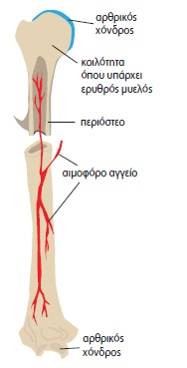
Δομή των οστών
Τα οστά είναι συμπαγή και σκληρά!
Αποτελούνται από:
Οστεοκύτταρα
Άλατα φωσφόρου και άλατα ασβεστίου
Άλλες ουσίες που παρέχουν ελαστικότητα
Περιόστεο: μεμβράνη που καλύπτει εξωτερικά το οστό, βοηθά στην ανάπτυξη και στην επούλωσή του!
Υπάρχουν κοιλότητες στο εσωτερικό των οστών όπου υπάρχει ο ερυθρός μυελός!

Slide 6
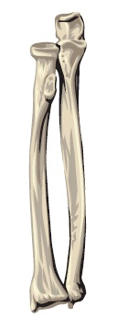
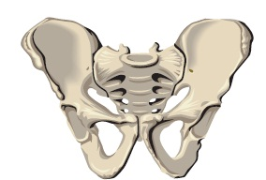
Διάκριση των οστών με βάση τη μορφή
ΜΑΚΡΑ
ΒΡΑΧΕΑ
ΠΛΑΤΙΑ

Slide 7
ΑΡΘΡΩΣΕΙΣ
Τα οστά συνδέονται μεταξύ τους στις αρθρώσεις!
Οι αρθρώσεις διακρίνονται σε:
Διαρθρώσεις →επιτρέπουν τις κινήσεις των οστών που συμμετέχουν σε αυτές π.χ. ο ώμος
Συναρθρώσεις → ΔΕΝ επιτρέπουν καμιά κίνηση π.χ. η λεκάνη ή επιτρέπουν περιορισμένες κινήσεις π.χ. η σπονδυλική στήλη

Slide 8
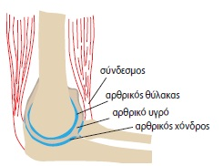
ΔΙΑΡΘΡΩΣΗ
Στη διάρθρωση τα οστά συγκρατούνται με τη βοήθεια των συνδέσμων!
Τα οστά περιβάλλονται από έναν σάκο, τον αρθρικό θύλακα!
Κινούνται χωρίς τριβή χάρη στο αρθρικό υγρό που δρα σα λιπαντικό στην αρθρική κοιλότητα!
Οι επιφάνειες επαφής καλύπτονται από τον αρθρικό χόνδρο!

Slide 9


